Slide 1


DOKUMENTACJA PROJEKTOWA
Architektura Bezpieczeństwa
Systemu Obsługi Klienta
Analiza systemów
Architektura Bezpieczeństwa | 2025

Slide 2






Kluczowe Interfejsy i Kanały Dostępu
Self-care
Customer-care
POS (Point of Sale)
Portal webowy i aplikacja mobilna dedykowana klientom końcowym do samodzielnego zarządzania kontem.
Wewnętrzny portal operacyjny przeznaczony dla pracowników biurowych i wsparcia technicznego.
Punkty sprzedaży połączone przez Internet publiczny z wykorzystaniem bezpiecznych tuneli ZTNA.

Slide 3
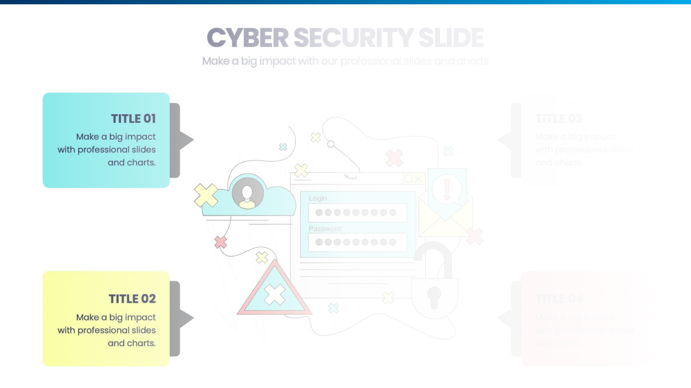

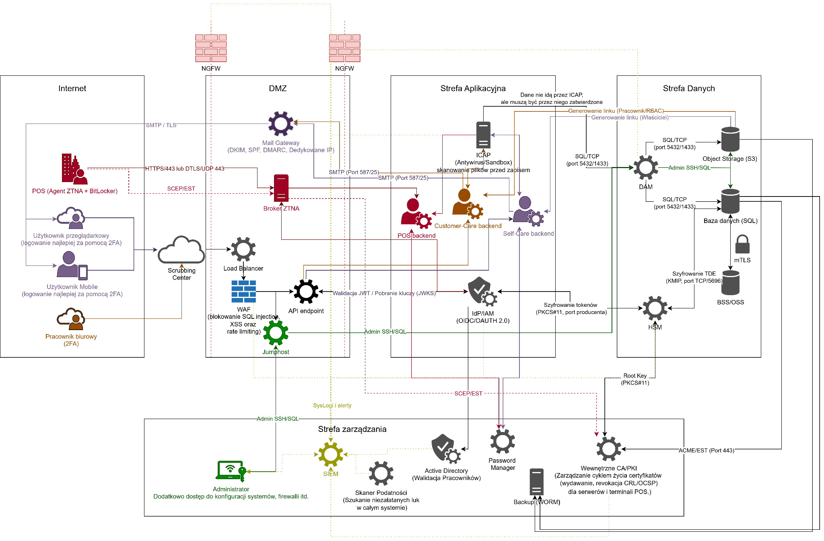
Referencyjny Schemat Architektury
Zintegrowane podejście Defense in Depth opiera się na ścisłej segmentacji sieciowej i wielowarstwowej filtracji ruchu.
Pięć dedykowanych stref sieciowych
Centralne zarządzanie tożsamością
Sprzętowa ochrona kluczy (HSM)

Slide 4


Strefy Brzegowe: Internet i DMZ
Strefa DMZ
Strefa Internet (Untrusted)
Strefa buforowa dla usług dostępnych z zewnątrz.
Pierwsza linia obrony przed atakami wolumetrycznymi.
WAF i Load Balancery (Warstwa 7)
Scrubbing Center (np. CloudFlare)
Mail Gateway (DKIM/SPF)
Mitygacja DDoS brzegowo
Broker Zero Trust (ZTNA)

Slide 5

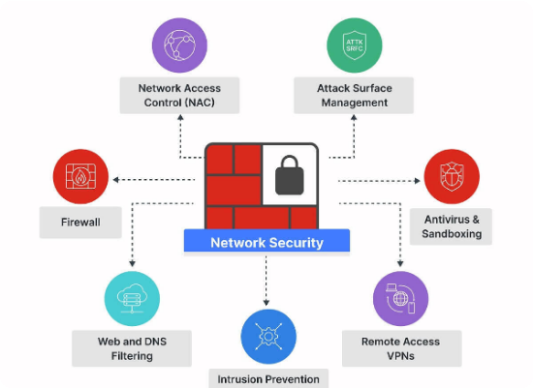

Strefa Aplikacyjna i Logika Biznesowa
Izolowany segment przetwarzający dane wrażliwe. Dostęp możliwy wyłącznie po autoryzacji w DMZ.
API Gateway: Centralny punkt wejścia i walidacja tokenów JWT.
Serwer ICAP: Skanowanie antywirusowe (AV/Sandbox) przed zapisem plików.
IdP/IAM: Centralny system OIDC/OAuth 2.0.

Slide 6
Strefa Danych i Kryptografia
Najbardziej strzeżony segment sieci, przechowujący bazy SQL i obiekty S3. Bezpieczeństwo gwarantowane przez:
HSM: Przechowywanie kluczy Root CA i TDE.
DAM: Monitoring dostępu do baz w czasie rzeczywistym.
mTLS: Komunikacja komponentów BSS/OSS.

Slide 7



Strefa Zarządzania i Administracja
Password Manager
SIEM & Skanery
Backup WORM
Eliminacja haseł z plików konfiguracyjnych i rotacja poświadczeń uprzywilejowanych.
Analiza logów z niepoprawnych prób logowania oraz ciągłe wyszukiwanie podatności CVE.
System "Write Once, Read Many" chroniący kopie zapasowe przed atakami typu Ransomware.

Slide 8

Zastosowane Mechanizmy Kontrolne
Zero Trust Network Access (ZTNA): Zastąpienie klasycznego VPN bezpiecznym brokerem dla punktów POS.
Ochrona Aplikacji Web: Blokowanie ataków z listy OWASP Top 10 (SQL Injection, XSS) na poziomie WAF.
Data at Rest: Szyfrowanie Transparent Data Encryption (TDE) zarządzane przez moduł HSM.
PKI i Tożsamość: Silne uwierzytelnianie (MFA/2FA) oraz centralne zarządzanie cyklem życia certyfikatów (ACME).

Slide 9
Zarządzanie Bezpieczeństwem Danych
Komponent | Zastosowanie | Mechanizm Ochrony
Baza SQL | Dane transakcyjne klientów | Szyfrowanie TDE + DAM Monitoring
Object Storage (S3) | Pliki, faktury, obrazy | Uwierzytelnianie kluczem z HSM
Broker ZTNA | Dostęp dla POS / Remote | Zero Trust Tunnel + mTLS
Backup | Ciągłość biznesowa | Polityka WORM (Immutable)

Slide 10
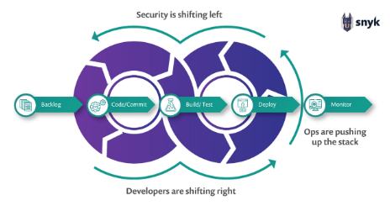
Proces Wytwórczy: DevSecOps Shift-Left
SAST
Skanowanie Obrazów
DAST
Podpis Artefaktów
Analiza kodu na etapie commitowania.
Kontrola CVE w bibliotekach kontenerów.
Testy penetracyjne przed wdrożeniem.
Weryfikacja podpisów przed uruchomieniem.

Slide 11

Bezpieczeństwo to nie produkt, lecz proces. Zaprojektowana architektura to fundament ochrony w świecie dynamicznych zagrożeń.
— Strategia Bezpieczeństwa Cyfrowego

Slide 12




Pytania i Dyskusja
Dziękujemy za uwagę.
Zero Trust
Kryptografia
Segmentacja

Slide 13



Image Sources
https://marvel-b1-cdn.bc0a.com/f00000000310757/www.fortinet.com/content/dam/fortinet/images/cyberglossary/what-is-network-security.jpg
Source: www.fortinet.com
https://res.cloudinary.com/snyk/image/upload/f_auto,w_2560,q_auto/f_auto/q_auto/v1613516895/wordpress-sync/DevSecOps-Pipeline.png
Source: snyk.io
https://stg-uploads.slidenest.com/template_1186/templateColor_1197/previewImages/cyber-security-architect-infographic-powerpoint-google-slides-keynote-presentation-template-1.jpeg
Source: slidenest.com

